Slide 1


ბიზნესის, კომპიუტინგის და სოციალურ მეცნიერებათა სკოლა
დარჩით სახლში!
კომპიუტერული მეცნიერების მიმართულება

Slide 2
პროგრამული უზრუნველყოფის ინჟინერიის საფუძვლები
კვირა 10
დარჩით სახლში!
პაატა გოგიშვილი
ინფორმატიკის დოქტორი
ასოცირებული პროფესორი
2022 წლის 7 დეკემბერი

Slide 3
მანქანური სწავლების პროექტი
დარჩით სახლში!

Slide 4
ML პროექტი
მანქანური სწავლების პროექტის თავისებურებები
https://medium.com/comet-ml/organizing-machine-learning-projects-project-management-guidelines-2d2b85651bbd
დარჩით სახლში!

Slide 5
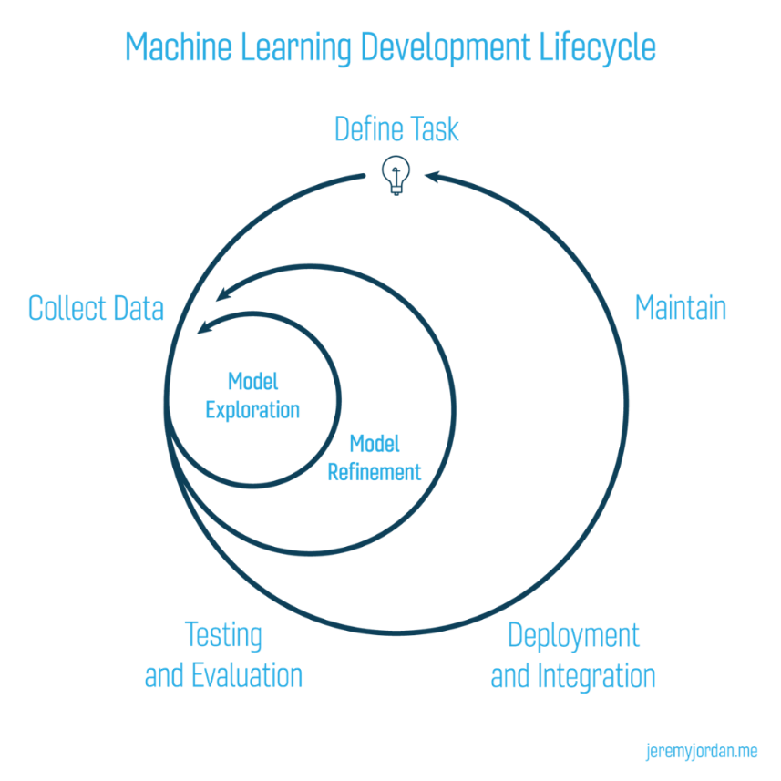
ML პროექტი
პროექტის სიცოცხლის ციკლი (Lifecycle)
ML პროექტი არის
იტერაციული ტიპის.;
დარჩით სახლში!

Slide 6
ML პროექტი
პროექტის დაგეგმვა და აწყობა
ამოცანის განსაზღვრა და მოთხოვნების ჩამოყალიბება
პროექტის შესრულებადობის შეფასება
პროექტის მახასიათებლების განსაზღვრა (საიმედოობა vs სიჩქარე)
კოდის სტრუქტურის განსაზღვრა
დარჩით სახლში!

Slide 7
ML პროექტი
ამოცანის განსაზღვრა და მოთხოვნების ჩამოყალიბება
ზოგჯერ ML ამოცანის ჩამოყალიბება დიდ სირთულეებთან შეიძლება იყოს დაკავშირებული.
მაგალითი:
უნდა გაკეთდეს პროგრამული უზრუნველყოფა, რომელიც მომხმარებლებს დაეხმარება ფოტოების ორგანიზებაში. ჩვენ სამიზნე აუდიტორიას წარმოადგენს სმარტფონების ფოტოგრაფები, რომლებსაც დიდი ოდენობით ფოტოები აქვთ ტელეფონში. ჩვენ ამოცანას წარმოადგენს ასეთი მომხმარებლებისთვის სასურველი ფოტოს მოძებნის გამარტივება.
https://www.jeremyjordan.me/ml-requirements/
Building machine learning products: a problem well-defined is a problem half-solved
დარჩით სახლში!

Slide 8
ML პროექტი
ამოცანის განსაზღვრა და მოთხოვნების ჩამოყალიბება
ამ ამოცანის მოთხოვნების ჩამოსაყალიბებლად სასურველია ასეთ ფოტოგრაფებთან გასაუბრება. აუცილებლად უნდა შევადგინოთ რამდენიმე ალბომი ჩვენ თვითონ და შევეცადოთ „სასურველი“ ფოტოების პოვნას.
დარჩით სახლში!

Slide 9
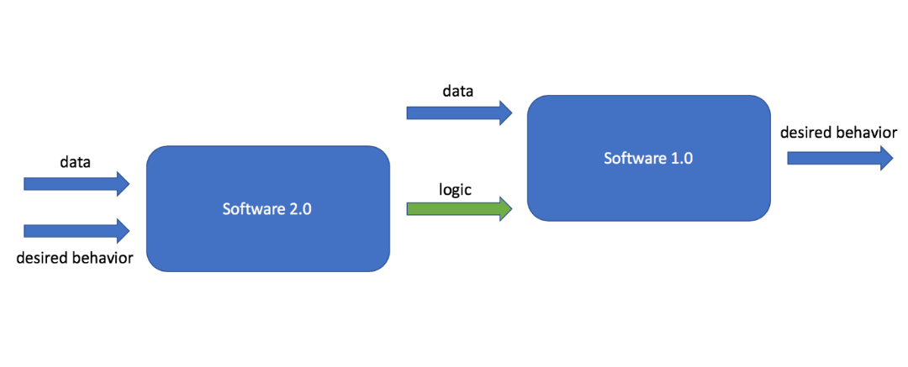
ML პროექტი
ამოცანის განსაზღვრა და მოთხოვნების ჩამოყალიბება
უნდა გვახსოვდეს და კარგად გვესმოდეს, რომ ML პროგრამული უზრუნველყოფა არის Software 2.0.
დარჩით სახლში!

Slide 10
ML პროექტი
პროექტის შესრულებადობის შეფასება
სასურველია რამდენიმე სტანდარტულ შეკითხვაზე პასუხის გაცემა:
1. მონაცემები
2. არასწორი გადაწყვეტილების ფასი
3. გამოთვლითი რესურსების შეფასება სწავლებისა და ამოცნობის პროცესისთვის
დარჩით სახლში!

Slide 11
ML პროექტი
პროექტის შესრულებადობის შეფასება
1. მონაცემები
ა) რამდენად შრომატევადია მონაცემთა შეგროვება/მოპოვება?
ბ) რამდენად შრომატევადია მონაცემებისთვის ჭდეების შესაბამება?
გ) რა მოცულობის მონაცემებია საჭირო?
დარჩით სახლში!

Slide 12
ML პროექტი
პროექტის შესრულებადობის შეფასება
2. არასწორი გადაწყვეტილების ფასი
რა მინიმალურ ნიშნულს არ უნდა აღემატებოდეს სისტემის შეცდომის ალბათობა, რომ იგი ეფექტურად ჩაითვალოს?
დარჩით სახლში!

Slide 13
ML პროექტი
პროექტის შესრულებადობის შეფასება
3. გამოთვლითი რესურსების შეფასება სწავლებისა და ამოცნობის პროცესისთვის
ა) რა ოდენობის გამოთვლითი რესურსები იქნება საჭირო სწორი მოდელის შერჩევისთვის და სწავლებისთვის?
ბ) გამოთვლითი სიმძლავრის და აპარატურის რა შეზღუდვებია იმ გარემოში, სადაც უნდა მოხდეს მზა პროგრამული პროდუქტის გაშვება?
დარჩით სახლში!

Slide 14
ML პროექტი
პროექტის მახასიათებლების განსაზღვრა (საიმედოობა vs სიჩქარე)
განსაზღვრეთ მეტრიკა და მინიმალური კრიტერიუმები, რომლებსაც უნდა აკმაყოფილებდეს თქვენი სისტემა. მაგალითი:
ოპტიმიზირება საიმედოობაზე;
ამოცნობის დაყოვნება უნდა იყოს 10 მწ-ზე ნაკლები;
მოდელი 1 gb-ზე ნაკლებ მეხსიერებას უნდა მოიხმარდეს;
90%-ზე მეტი საიმედოობა ითვლებოდეს ამოცნობად;
დარჩით სახლში!

Slide 15
ML პროექტი
კოდის სტრუქტურის განსაზღვრა
data/
docker/
api/
app.py
project_name/
models/
base.py
simple_baseline.py
cnn.py
configs/
baseline.yaml
latest.yaml
datasets.py
train.py
experiment.py
scripts/
დარჩით სახლში!

Slide 16
ML პროექტი
კოდის სტრუქტურის განსაზღვრა
Data/ წამოადგენს მონაცემებისთვის განკუთვნილ ადგილს. ამ ფოლდერში აგრეთვე შეიძლება განვათავსოთ README.md ფაილი, რომელიც განსაზღვრავს მონაცემთა ფორმატს მოდელისთვის.
დარჩით სახლში!

Slide 17
ML პროექტი
კოდის სტრუქტურის განსაზღვრა
Docker/ წამოადგენს ერთი ან რამდენიმე Dockerfile-სთვის გამოყოფილ ადგილს. Docker საჭიროა გარემოს უნიფიცირებისა და თავსებადობისთვის.
დარჩით სახლში!

Slide 18
ML პროექტი
კოდის სტრუქტურის განსაზღვრა
Api/app.py წამოადგენს მოდელებთან წვდომის საშუალებას. ნასწავლი მოდელების შენახვა უმჯობესია მოდელების რეესტრში, როგორიცაა MLflow
დარჩით სახლში!

Slide 19
ML პროექტი
კოდის სტრუქტურის განსაზღვრა
experiments.py მართავს სხვადასხვა მოდელის/იდეის ცდის პროცესს.
დარჩით სახლში!

Slide 20
ML პროექტი
კოდის სტრუქტურის განსაზღვრა
datasets.py მართავს მონაცემების სიმრავლეების შედგენის პროცესს.
დარჩით სახლში!

Slide 21
ML პროექტი
კოდის სტრუქტურის განსაზღვრა
train.py წარმოადგენს სწავლების სკრიპტს. იგი ურთიერთობს ოპტიმიზაციის ნაწილთან და ახდენს ლოგირებას სწავლების პროცესში.
დარჩით სახლში!

Slide 22
ML პროექტი
მონაცემთა შეგროვება და ჭდეების მინიჭება
ML მონაცემები იდეალურია, თუ ის ჭდეებსაც შეიცავს.
ჭდეების მინიჭება შეიძლება ხელით და ავტომატურად.
დარჩით სახლში!

Slide 23
ML პროექტი
მონაცემთა შეგროვება და ჭდეების მინიჭება
მაგალითი 1: თვითმავალი მანქანისთვის გვჭირდება მონაცემები, სადაც ჩანს, თუ როგორ გადმოდის სხვა მანქანა ჩვენ ზოლში. ამისთვის, ჩვენ უნდა ვუყუროთ ვიდეო ჩანაწერს და ხელით მოვნიშნოთ ის ფრაგმენტები, სადაც შევნიშნავთ სხვა მანქანის გადმოსვლას.
დარჩით სახლში!

Slide 24
ML პროექტი
მონაცემთა შეგროვება და ჭდეების მინიჭება
მაგალითი 2: ფეისბუქის ქრონიკაში საჩვენებელი სიახლეების ამორჩევის მექანიზმი შეიძლება გავაკეთოთ ავტომატური და ყოველ ჯერზე ვამოწმოთ თუ დაემთხვა ჩვენ მიერ ამორჩეული სიახლეები მომხმარებლის ინტერესებს.
დარჩით სახლში!

Slide 25
ML პროექტი
მონაცემთა შეგროვება და ჭდეების მინიჭება
ჭდეების ხელით მინიჭება დიდ ძალისხმევასთან არის დაკავშირებული, თუმცა არის საიმედო.
ჭდეების ავტომატური მინიჭება შეიძლება იყოს დაკავშირებული შეცდომებთან, თუმცა არის დროის დაზოგვის კარგი საშუალება.
დარჩით სახლში!

Slide 26
ML პროექტი
მონაცემთა შეგროვება და ჭდეების მინიჭება
ჭდეების მინიჭების კრიტერიუმები უნდა იყოს კარგად დოკუმენტირებული.
სასურველია ჭედეებიანი მონაცემების აღწერის გაკეთება, სადაც ჭდეების მინიჭების კრიტერიუმები და ამ მონაცემების ვერსია იქნება შენახული.
მომავალში, შეიძლება ამ კრიტერიუმების ცვლილება გახდეს საჭირო და ჭდეების თავიდან მინიჭება მოგვიწიოს. ამ დროს უნდა შეიქმნას მონაცემების ახალი ვერსია, სადაც ასევე დაფიქსირდება ახალი კრიტერიუმები და მიენიჭება ვერსიის ნომერი.
დარჩით სახლში!

Slide 27
ML პროექტი
მონაცემთა შეგროვება და ჭდეების მინიჭება
ჭდეების ავტომატური მინიჭების დროს, სჯობს, თავდაპირველად, მცირე ოდენობის საცდელი მონაცემების აღება და მოდელის შემოწმება. ამ პროცესის შემდეგ, ჭდეების მინიჭების მექანიზმის დახვეწა იქნება შესაძლებელი.
დარჩით სახლში!

Slide 28
ML პროექტი
მოდელის შერჩევა და დახვეწა
განსაზღვრეთ წარმადობის ქვედა საზღვარი (მაგალითდ ლოგისტიკური რეგრესია ან ევრისტიკული მოდელი) და სამიზნე ნიშნული (მაგალითად ადამიანის დონის წარმადობა)
მოიძიეთ არსებული მოდელები და ლიტერატურა თქვენ ამოცანასთან დაკავშირებით.
გაითვალისწინეთ, რომ ადამიანის დონის წარმადობა შეიძლება სულაც არ იყოს დამაკმაყოფილებელი.
დარჩით სახლში!

Slide 29
ML პროექტი
მოდელის შერჩევა და დახვეწა
დაიწყეთ მარტივი მოდელებით და შემდეგ გაართულეთ.
დააფიქსირეთ საწყისი წონები, რომ მოდელის ყოფაქცევის გამეორება იყოს შესაძლებელი.
გამოიკვლიეთ მონაცემები, რომლებზეც არასწორად ხდება ამოცნობა.
დარჩით სახლში!

